Slide 1

CIC-BCCC-NRC 데이터셋을 활용한
네트워크 트래픽 이상 예측
202020695 사이버보안학과 김종민

Slide 2
Table of contents
1
데이터 소개
2
EDA
3
Feature
4
Modeling

Slide 3

Part 1
데이터 소개
ⓒSaebyeol Yu. Saebyeol’s PowerPoint

Slide 4
Part 1
데이터 소개
각 레코드를 라벨링하여 정상 및 공격 트래픽 식별, 공격 유형에 대한 태그 포함
특징 추출 후 라벨링
CICFlowMeter 툴을 사용해 장치의 모든 송수신을 모니터링
트래픽 캡 처
모의 공격
봇넷 기반 디도스, 랜섬웨어, MITM 등 다양한 공격 시나리오 실행

Slide 5
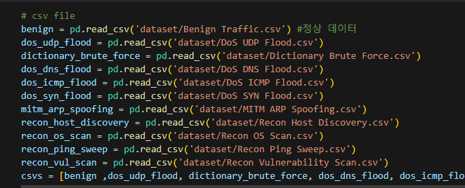
Part 1
데이터 소개

Slide 6
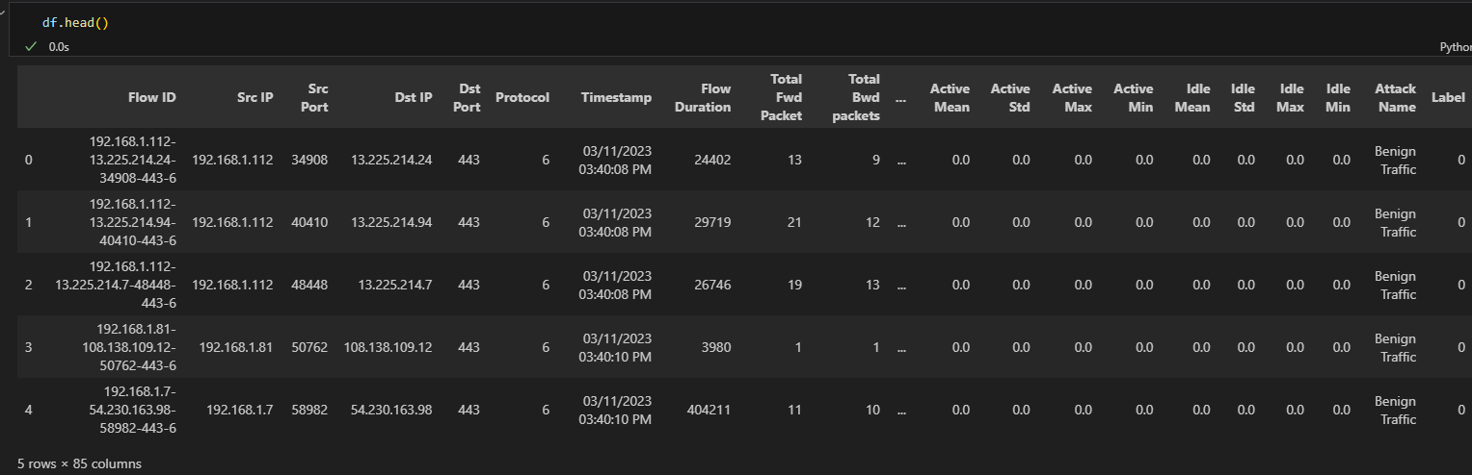
Part 1
데이터 소개

Slide 7

Part 2
EDA
ⓒSaebyeol Yu. Saebyeol’s PowerPoint

Slide 8
Part 2
EDA
동일 컬럼 제거
상관관계 높은 컬럼 존재
컬럼 제거
데이터 불균형
다중공선성 문제
Attack name의 불균형

Slide 9
Part 2
EDA
IP, Port 등 제거
Feature 제거, encoding 진행
단일 값 컬럼 제거
IP, Port 등은 네트워크의 이상 여부를 판단하는 데 있어 크게 중요하지 않은 값이라고 판단 후제거
Nunique값이 1인(단일 값으로 이루어져 있는) 컬럼 또한 결과에 영향이 없으므로 제거
그리고, Nunique값이 5 이하로 적은 값(대부분 Flag 관련 값) 은 one-hot encoding 진행.
Flag one-hot encoding
그 외 nunique 적은 값 encoding

Slide 10
Part 2
EDA
A
N
68%
32%

Slide 11
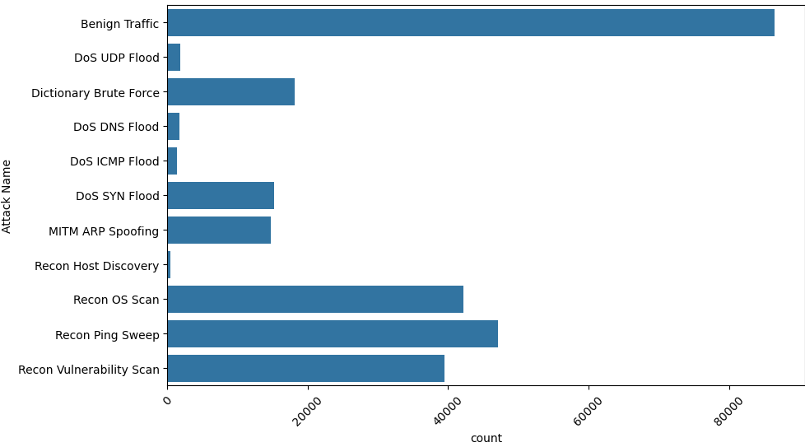
Part 2
EDA

Slide 12
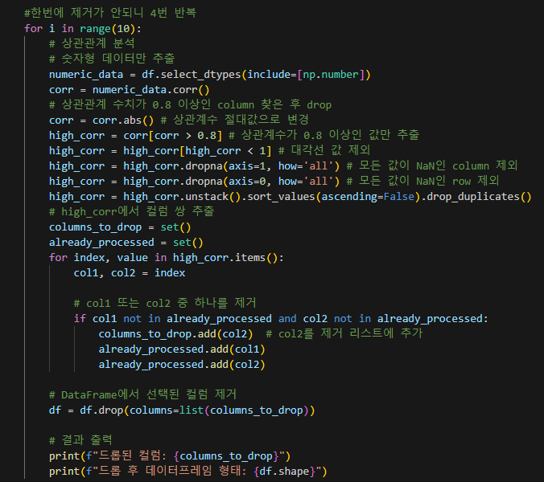
Part 2
EDA
다중공선성 문제 해결을 위해 상관관계 분
석 후, correlation이 0.8 이상인 컬럼들은 모두
제거
알고리즘상 한 번에 0.8이상인 값 하나를 지울
수 있기 때문에 여러 번 반복.

Slide 13
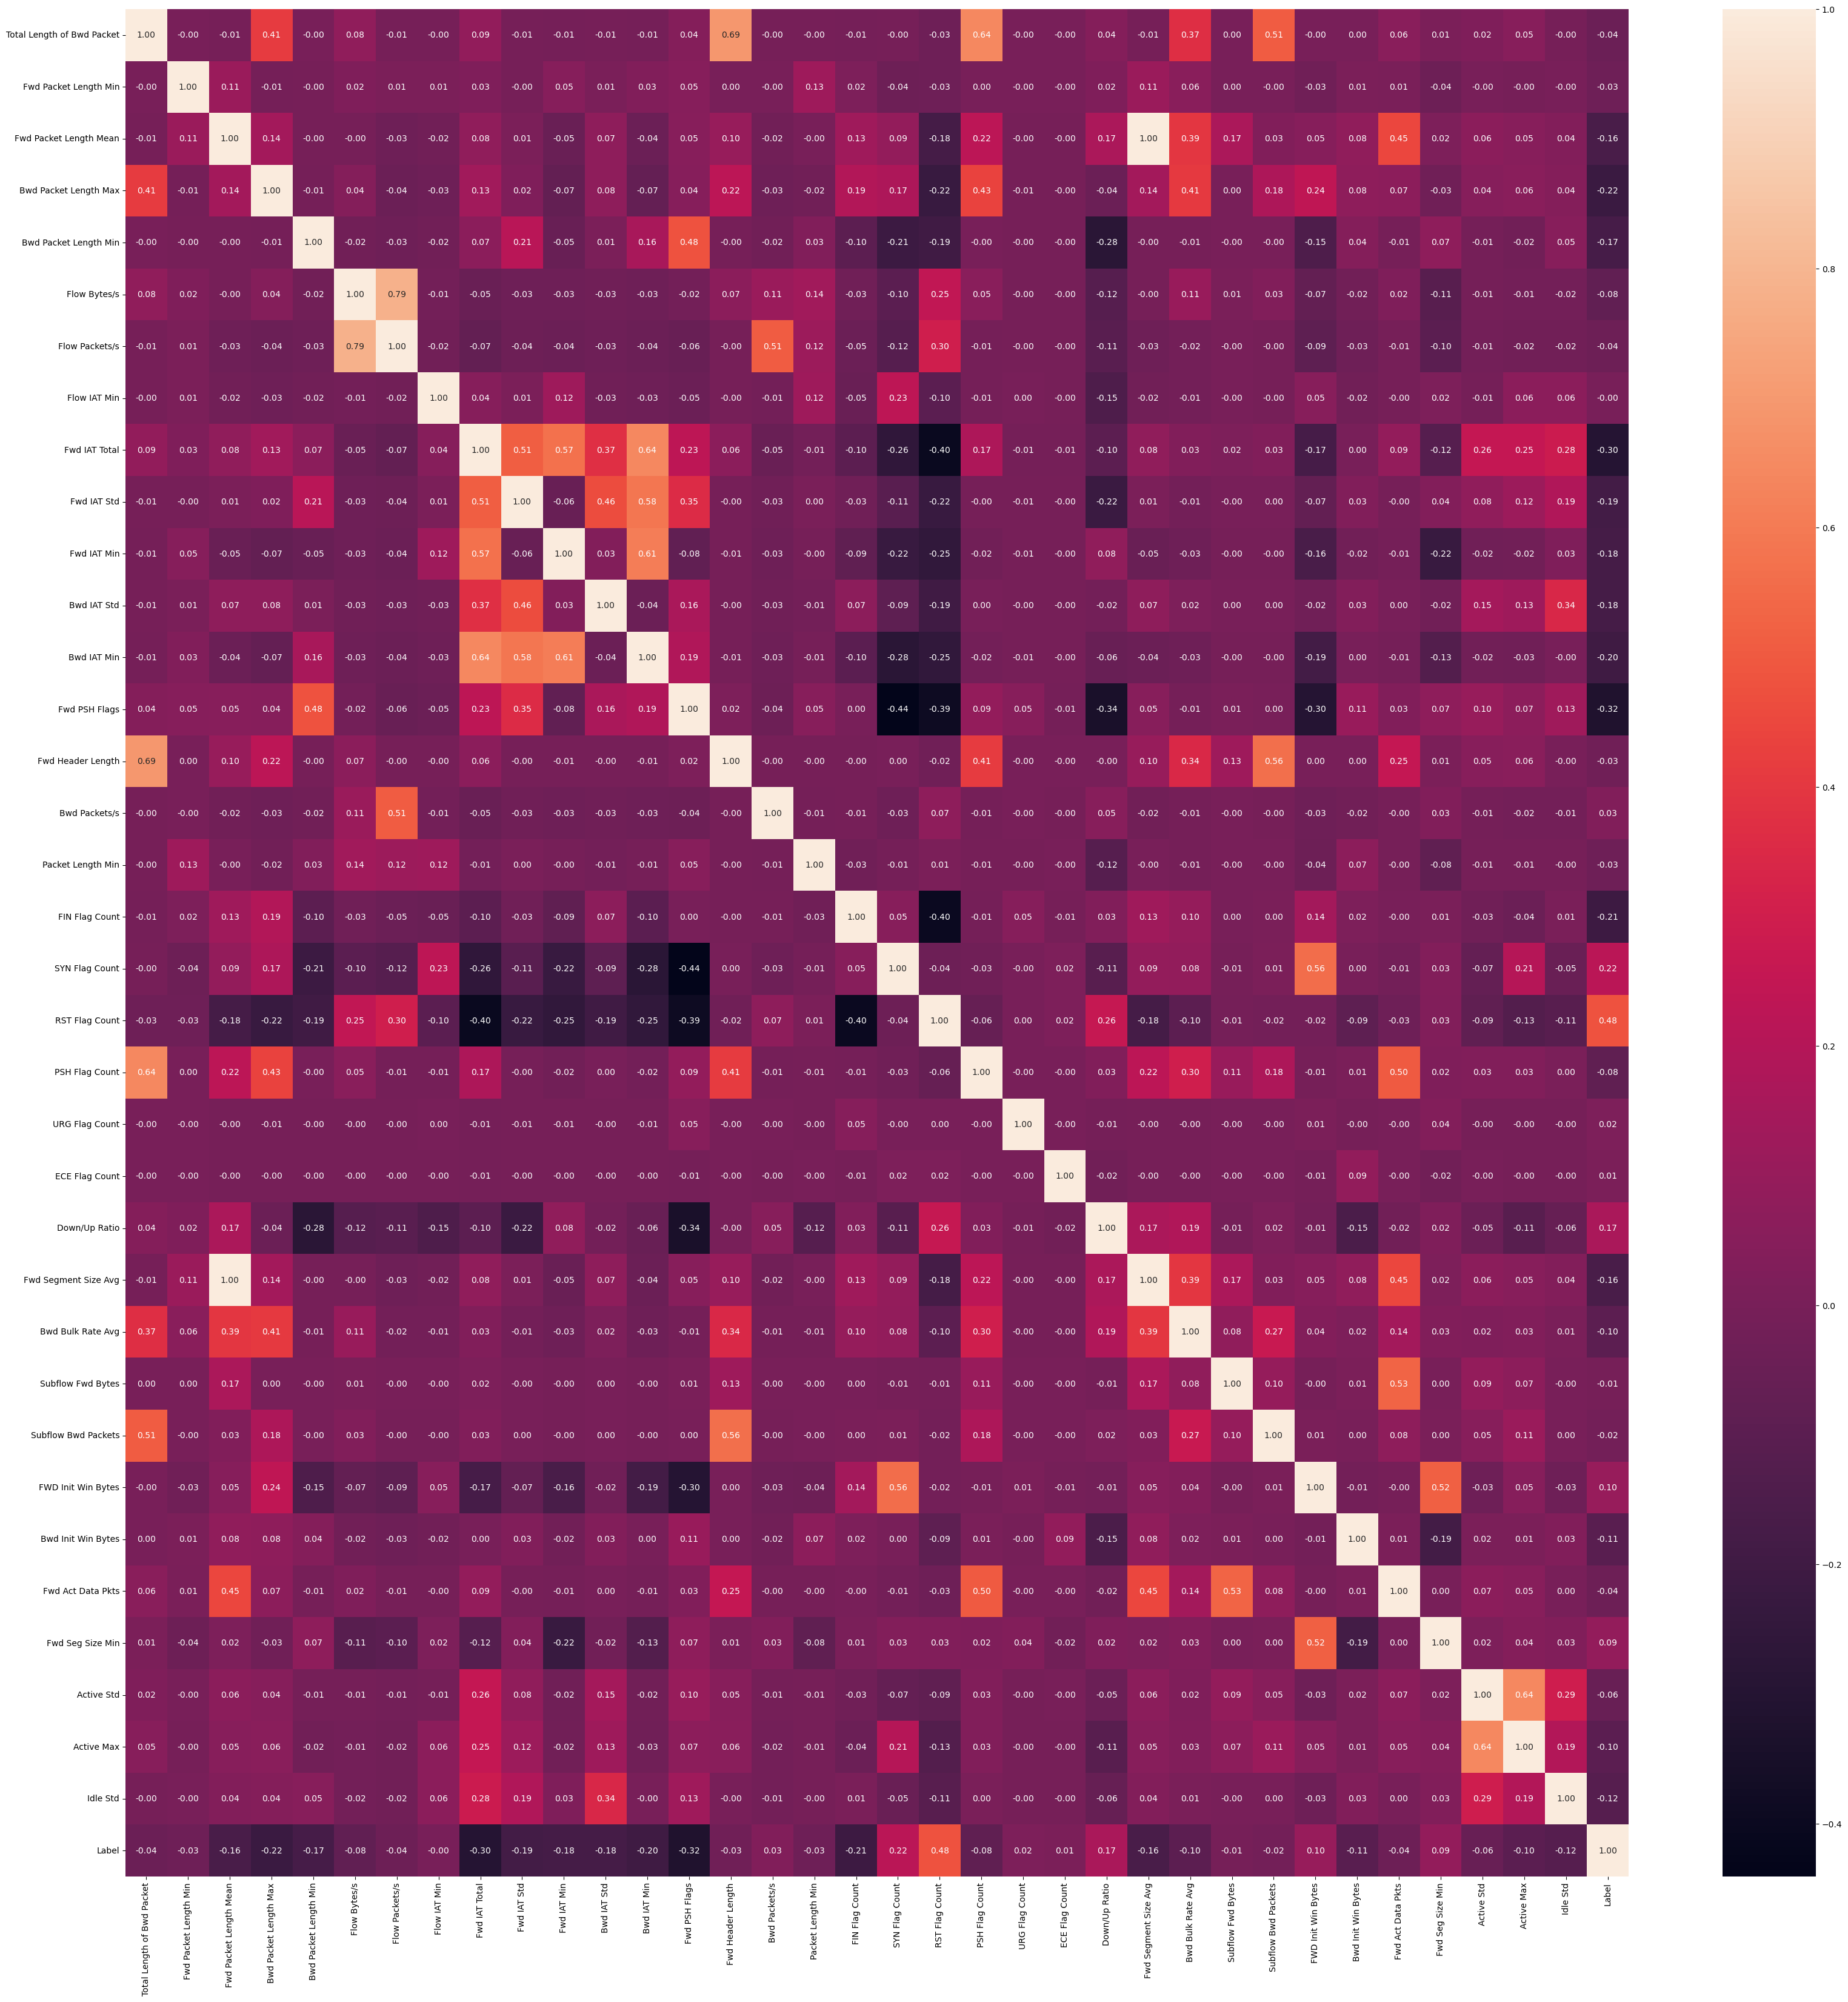
Part 2
EDA

Slide 14

Part 3
Feature
ⓒSaebyeol Yu. Saebyeol’s PowerPoint

Slide 15
Part 3
Feature
[ ]
파생 변수

Slide 16
Part 3
Feature
Bwd/flow
Header_overhead
Flow Packets/s 에서 Bwd packets/s 의 비율이 어떻게 되는지 측정.
정상적인 패킷에서는 균형을 이루나 그렇지 않은 경우 이상 탐지될 가능성이 높음.
헤더 크기가 데이터 크기에 비해 얼마나 큰지를 나타낸다.
정상 패킷에서는 데이터 페이로드가 더 큰 경우가 많으나, flooding 공격에서는 그렇지 않을 경우가 많음.
Flow_speed
초당 패킷 수 대비 초당 데이터 바이트 수의 비율이다.
특정 공격에서는 패킷은 많아도 데이터 페이로드 크기가 매우 작아 이 비율이 높을 수 있음.

Slide 17
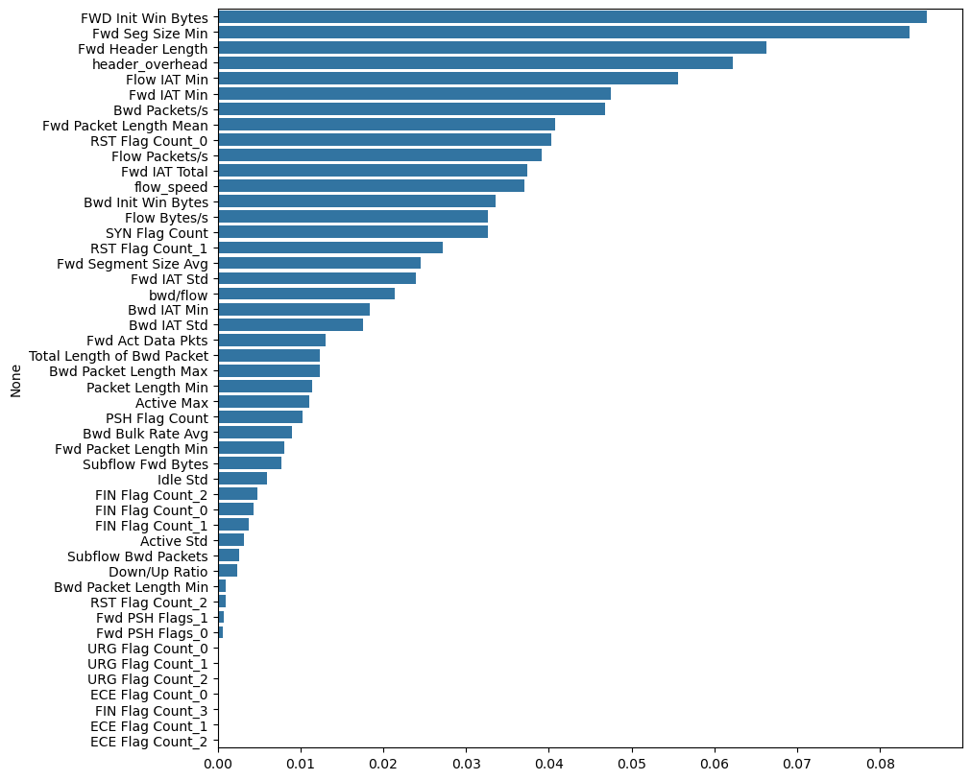
Part 3
Feature
Feature importance

Slide 18

Part 4
Modeling
ⓒSaebyeol Yu. Saebyeol’s PowerPoint

Slide 19
Part 4
Modeling
거리 기반 모델
K-neighbors 조절 가능
비교적 간단한 방식
트리 기반 앙상블 모델
배깅 기법 사용
여러 하이퍼 파라미터 튜닝 가능
뛰어난 성능
KNN
RF
LGBM
트리 기반 앙상블 모델
부스팅 기법 사용
이진 트리의 오차를 줄이는 방향으로 새로운 트리 학습
SMOTE로 데이터 불균형 문제 해결
Standard Scaler 적용
RandomSearch 하이퍼파라미터 튜닝
F1-score 사용

Slide 20
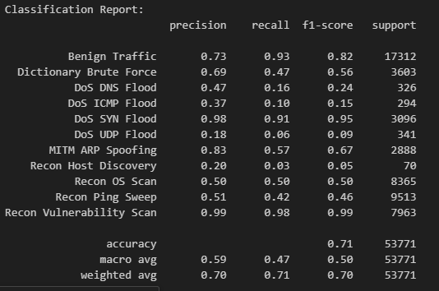
Part 4
Modeling

Slide 21
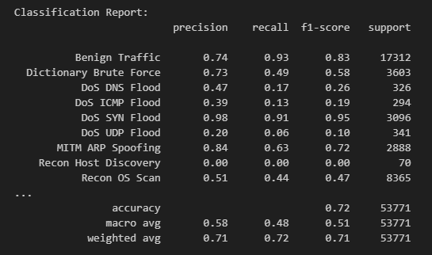
Part 4
Modeling

Slide 22
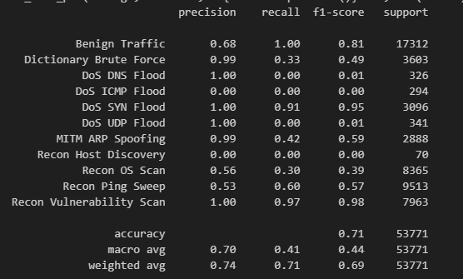
Part 4
Modeling

Slide 23
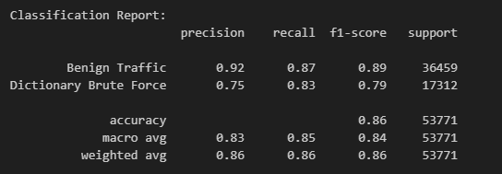
Part 4
Modeling

Slide 24
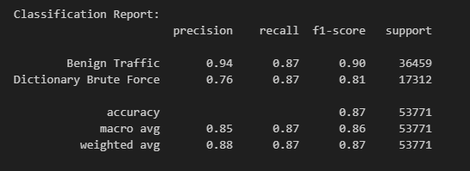
Part 4
Modeling

Slide 25
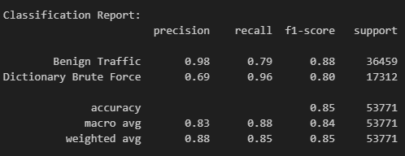
Part 4
Modeling

Slide 26
Part 4
Modeling
데이터 불균형
소수
데이터에서의
약점
장비 한계
해결 방안

